Slide 1
H5技术

Slide 2
H5的定义
HTML 5是最新的HTML开放协议标准，是一个公开的项目。
HTML5的最大积极意义在于减少浏览器对于插件的依赖性用户无需安装第三方的插件就可以播放视频等文件

Slide 3
HTML5新语义标签
<article>
<aside>
<bdi>
<command>
<details>
<summary>
<figure>
<figcaption>
<footer>
<header>
<hgroup>
<mark>
<meter>
<nav>
<progress>
<ruby>
<rt>
<rp>
<section>
<time>
<wbr>

Slide 4
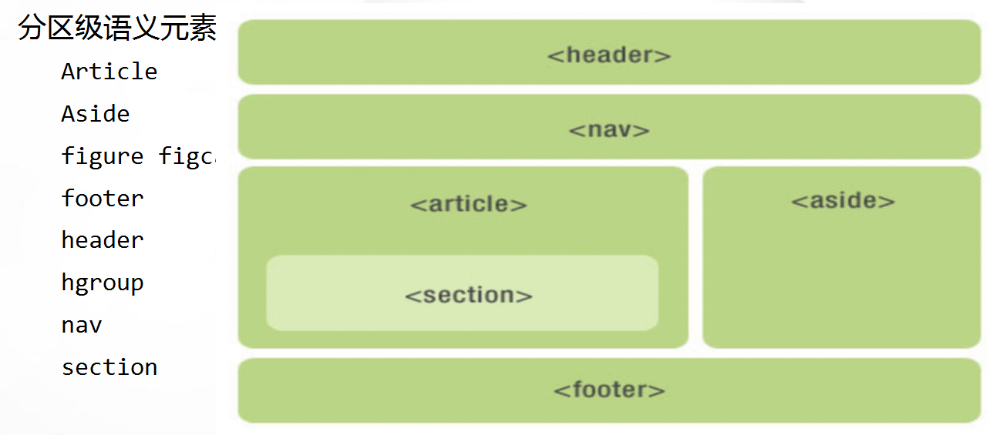
H5DE 语义化标签：有利于网页的SEO

Slide 5
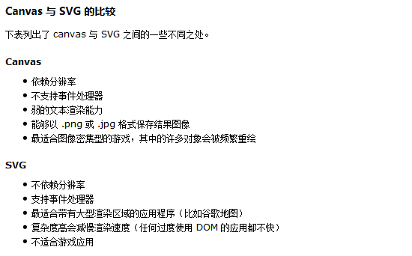
三维、图形及特效特性（WebGL,CSS3的3D功能等等）
基于SVG、Canvas、WebGL及CSS3的3D功能，用户会惊叹于在浏览器中，所呈现的惊人视觉效果。
http://labs.gooengine.com/pearl-boy/ canvas 3D演示
http://www.html5tricks.com/demo/html5-svg-firebird/index.html svg
http://www.html5tricks.com/demo/html5-svg-world-map/index.html svg地图

Slide 6
音频
<audio controls="controls">
<source src="song.ogg" type="audio/ogg">
<source src="song.mp3" type="audio/mpeg">
</audio>
视频
//基本只要MP3（ie,苹果等）和webm（谷歌，火狐等）格式就可以了
<video width="320" height="240" controls="controls">
<source src="movie.ogg" type="video/ogg">
<source src="movie.mp4" type="video/mp4">
Your browser does not support the video tag.
</video>
注：允许多个 source 元素。source 元素可以链接不同的视频文件。浏览器将使用第一个可识别的格式

Slide 7
H5表单
输入类型：email、url、number、range、Date、search、color、
表单元素：datalist：规定输入域的选项列表
keygen：目前浏览器对此元素的糟糕的支持度不足以使其成为一种有用的安全标 准
output：元素用于不同类型的输出，比如计算或脚本输出
表单属性：
新的 form 属性：autocomplete、novalidate、
新的 input 属性：autocomplete、autofocus、form、form overrides (formaction, formenctype, formmethod, formnovalidate, formtarget)、height 和 width、list、min, max 和 step、multiple、pattern (regexp)、placeholder、required、

Slide 8
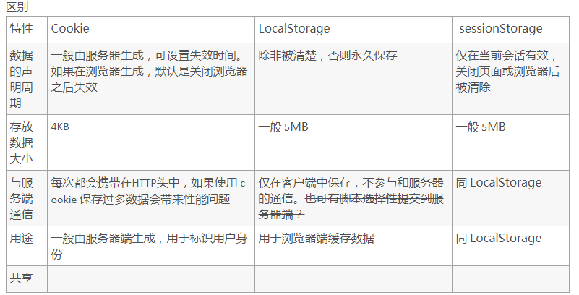
离线和本地存储
本地存储：
localStorage
localStorage.setItem("key","value")
localStorage.getItem("key","value")
localStorage.removeItem("key")
localStorage.clear()
本地存储永不过期，除非自己去清除
sessionStorage
sessionStorage.setItem("key","value")
sessionStorage.getItem("key","value")
sessionStorage.removeItem("key")
sessionStorage.clear()
关闭浏览器窗体后就清空

Slide 9
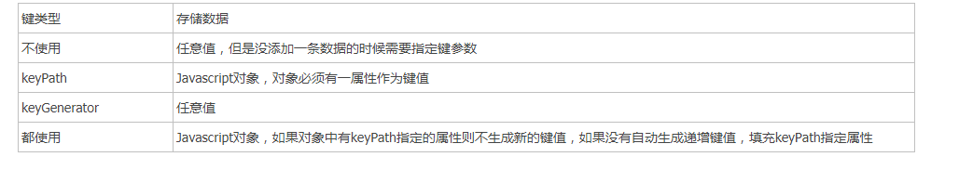
indexDb
object store 对象
有了数据库后我们自然希望创建一个表用来存储数据，但indexedDB中没有表的概念，而是objectStore，一个数据库中可以包含多个objectStore，objectStore是一个灵活的数据结构，可以存放多种类型数据。也就是说一个objectStore相当于一张表，里面存储的每条数据和一个键相关联。
重要属性
result： 返回的数据
onerror: 请求失败的回调函数句柄
onsuccess:请求成功的回调函数句柄
onupgradeneeded:请求数据库版本变化句柄

Slide 10
使用事务
您需要使用事务在对象存储上执行所有读取和写入操作。类似于关系数据库中的事务的工
作原理，IndexedDB 事务提供了数据库写入操作的一个原子集合，这个集合要么完全提交
，要么完全不提交。IndexedDB 事务还拥有数据库操作的一个中止和提交工具
模式 | 描述
readonly | 提供对某个对象存储的只读访问，在查询对象存储时使用。
readwrite | 提供对某个对象存储的读取和写入访问权。
versionchange | 提供读取和写入访问权来修改对象存储定义，或者创建一个新的对象存储

Slide 11
方法
add(Obj)：为当前数据表增加记录。参数为JSON类型，同时返回一个IDBRequest对象
clear()：清除数据表。
delete(recordKey)：根据指定的key值删除记录。
get(recordKey)：根据指定的key值获取完整数据。
getAll()：获取当前数据表中所有数据。
count(KeyRange)：统计。
put(obj，key)：根据指定key值修改数据表数据

Slide 12
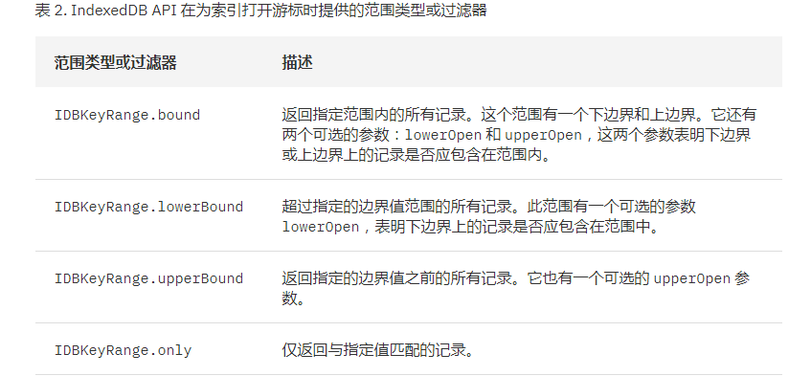
过滤器

Slide 13
Web Worket
大家都知道js是单线程的，在上一段js执行结束之前，后面的js绝对不会执行,遇到运行效率慢的js的时候,
最坏的结果就是在很长的一段时间内用户都不能进行任何操作，所以，退出，关闭。
html5 提出了一个名词：web Worker,按照官方的解释：web worker 是运行在后台的 JavaScript，不会影响
页面的性能。也就可以理解为两段js同时执行
注意： web worker是不支持跨域加载JS的
前台页面:
通过 new Worker( js) 加载一个JS文件来创建一个worker并返回一个worker实例。
通过worker.postMessage( data ) 方法来向worker发送数据。
通过worker.onmessage方法来接收worker发送过来的数据。
worker.terminate() 可以终止worker
后台js：
通过postMessage( data ) 方法来向主线程发送数据。
绑定onmessage方法来接收主线程发送过来的数据

Slide 14
总结。
我们可以做什么：
1.可以加载一个JS进行大量的复杂计算而不挂起主进程，并通过postMessage，onmessage进行通信
2.可以在worker中通过importScripts(url)加载另外的脚本文件
3.可以使用 setTimeout(), clearTimeout(), setInterval(), and clearInterval()
4.可以使用XMLHttpRequest来发送请求
5.可以访问navigator的部分属性
有那些局限性：
1.不能跨域加载JS
2.worker内代码不能访问DOM
3.各个浏览器对Worker的实现不大一致，例如FF里允许worker中创建新的worker,而Chrome中就不行
4.不是每个浏览器都支持这个新特性

Slide 15
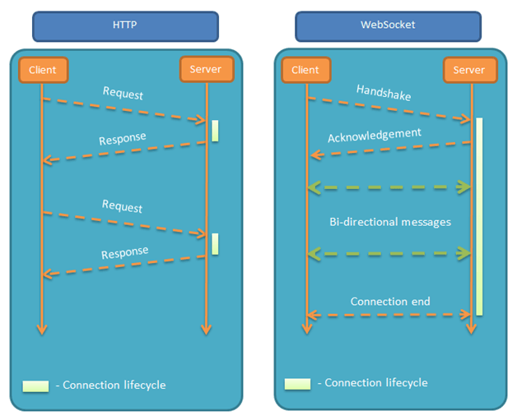
WebSocket
http://www.ruanyifeng.com/blog/2017/05/websocket.html
它的最大特点就是，服务器可以主动向客户端推送信息，客户端也可以主动向服务器发送信息，是真正的双向平等对话，属服务器推送技术的一种

Slide 16
其他特点包括：
1.建立在 TCP 协议之上，服务器端的实现比较容易。
2.与 HTTP 协议有着良好的兼容性。默认端口也是80和443，并且握手阶段采用 HTTP 协议，因此握手时不容易屏蔽，能通过各种 HTTP 代理服务器。
3.数据格式比较轻量，性能开销小，通信高效。
4.可以发送文本，也可以发送二进制数据。
5.没有同源限制，客户端可以与任意服务器通信。
6.协议标识符是ws（如果加密，则为wss），服务器网址就是 URL。
基础搭建
1.先装一个nodeJs的模块
2.进入目录输入 npm init
3.npm install --save nodejs-websocket回车就可以安装好了
然后就可以开始建立服务器了，因为有了nodejs-websocket模块，所以很多工作都不用我们自己做，直接调用别人封装好的方法就行了

Slide 17
创建对象
var ws = new WebSocket('ws://127.0.0.1:8082');
WebSocket 属性
属性 | 描述
Socket.readyState | 只读属性 readyState 表示连接状态，可以是以下值： 0 - 表示连接尚未建立。 1 - 表示连接已建立，可以进行通信。 2 - 表示连接正在进行关闭。 3 - 表示连接已经关闭或者连接不能打开。
Socket.bufferedAmount | 只读属性 bufferedAmount 已被 send() 放入正在队列中等待传输，但是还没有发出的 UTF-8 文本字节数。

Slide 18
WebSocket 事件
事件 | 事件处理程序 |  | 描述
open |  | Socket.onopen | 连接建立时触发
message |  | Socket.onmessage | 客户端接收服务端数据时触发
error |  | Socket.onerror | 通信发生错误时触发
close |  | Socket.onclose | 连接关闭时触发
WebSocket 方法
方法 | 描述
Socket.send() | 使用连接发送数据
Socket.close() | 关闭连接

Slide 19
Css
厂商前缀
-moz- /* Firefox 4 */
-webkit- /* Safari 和 Chrome */
-o- /* Opera */
权级
1. 内联样式表的权值最高 1000；
2. ID 选择器的权值为 100
3. Class 类选择器的权值为 10
4. HTML 标签选择器的权值为 1
A 选择器都有一个权值，权值越大越优先；
B 当权值相等时，后出现的样式表设置要优于先出现的样式表设置；
C 创作者的规则高于浏览者：即网页编写者设置的CSS 样式的优先权高于浏览器所设置的样式；
D 继承的CSS 样式不如后来指定的CSS 样式；
E 在同一组属性设置中标有“!important”规则的优先级最大；示例如下：

Slide 20
单位
单位 | 含义
em | 相对于父元素的字体大小
ex | 相对于小写字母"x"的高度
gd | 一般用在东亚字体排版上，这个与英文并无关系
rem | 相对于根元素字体大小
vw | 相对于视窗的宽度：视窗宽度是100vw
vh | 相对于视窗的高度：视窗高度是100vh
vm | 相对于视窗的宽度或高度，取决于哪个更小
ch | 相对于0尺寸
px | 相对于屏幕分辨率而不是视窗大小：通常为1个点或1/72英寸
in | inch, 表英寸
cm | centimeter, 表厘米
mm | millimeter, 表毫米
pt | 1/72英寸
pc | 12点活字，或1/12点
% | 相对于父元素。正常情况下是通过属性定义自身或其他元素

Slide 21
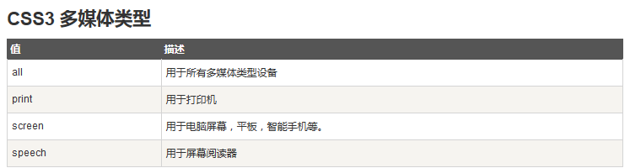
媒体查询@media （排版能手 但是手机端不推荐写太多 媒体查询 IE9+ ）
使用 @media 查询，你可以针对不同的媒体类型定义不同的样式。
@media 可以针对不同的屏幕尺寸设置不同的样式，特别是如果你需要设置设计响应式的页面，@media 是非常有用的。
当你重置浏览器大小的过程中，页面也会根据浏览器的宽度和高度重新渲染页面。
例
@media screen and (min-width: 480px) {
body {
background-color: #fff;
}
}

Slide 22
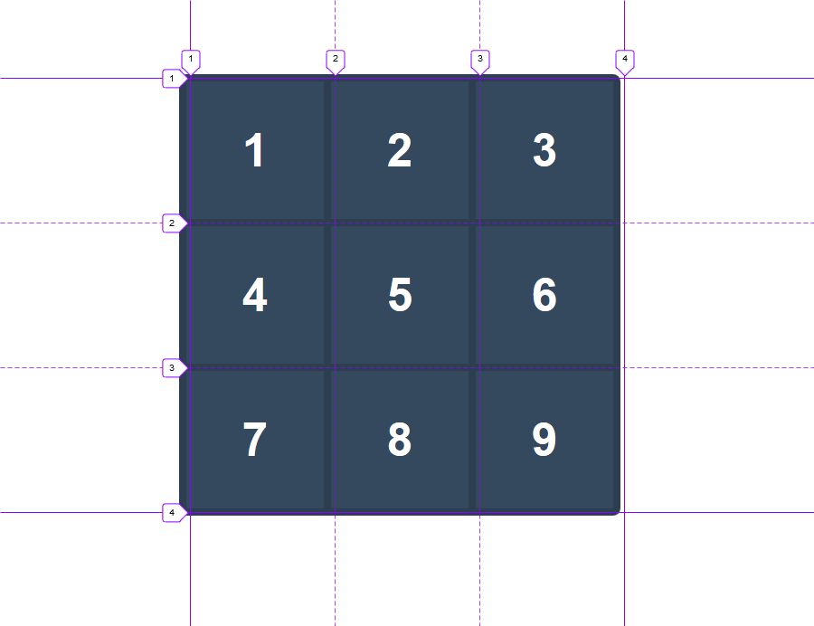
Grid
http://www.css88.com/archives/8661
Grid(网格) 模块为 display 属性提供了一个新的值：grid。当你将任何元素的 display 属性设置为 grid 时，那么这个元素就是一个 网格容器(grid container)，它的所有直接子元素就成了 网格项(grid items)。。
注意
使用disaplay: grid之后元素会默认占领一行（占满父元素）
网格项的padding和margin都是向内计算（与box-sizing: border-box类型并且）
fr 单位(等分)
fr 是为网格布局定义的一个新单位。它可以帮助你摆脱计 算百分比，并将可用空间等分
repeat() 函数
repeat 函数，就像任何一个循环重复多少次输出某个给定值。它有两个参数。第一个是迭代次数，第二个是要重复的值

Slide 23
网格容器属性(grid container)
grid-template-rows：指定网格中的行数及行的高度
grid-template-columns： 指定网格中的列数及列的宽度
grid-template：grid-template-rows 和 grid-template-columns 的简写语法
例
{
/*设置每个元素的宽度*/
grid-template-columns: 100px 100px 100px;
/*设置每个元素的高度,*/
grid-template-rows: 100px 100px 100px 100px;
}
等价
{
//4列3行
grid-template: repeat(4, 100px) / repeat(3, 100PX);
}

Slide 24
网格项属性(grid items)
grid-column-start
grid-column-end
grid-row-start
grid-row-end
前两个属性对应于垂直网格线，也就是列网格线的开始和结束。 最后两个属性是指水平网格线，也就是行网格线的开始和结束
例
{
grid-row-start: 1;
grid-row-end: 2;
grid-column-start: 2;
grid-column-end: 3;
}
等价于
{
grid-row: 1 / 2;
grid-column: 2 / 3;
}

